Slide 1
PHÒNG GD & ĐT THỊ XÃ ĐÔNG TRIỀU
TRƯỜNG THCS MẠO KHÊ II
CHỦ ĐỀ: MĨ THUẬT VÀ THIÊN NHIÊN
Bài 6: TẠO HÌNH CÁ BẰNG LÁ CÂY
Người thực hiện: Ngô Thị Thu Huyền

Slide 2
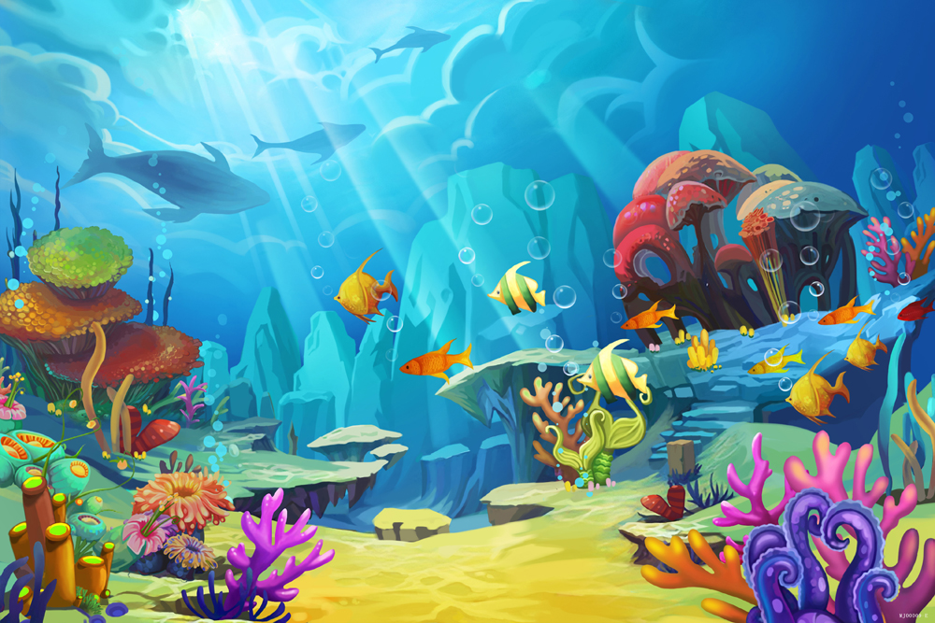
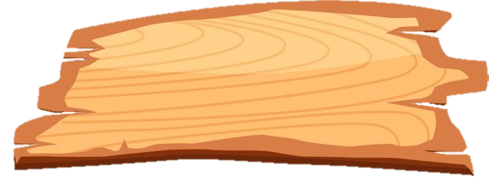
GIẢI CỨU
ĐẠI DƯƠNG

Slide 3
Bắt đầu!
Câu 1. Cá có những bộ phận chính nào?
A: Mình, mũi, mang
B: Miệng, mắt, đầu
C: Mình, vảy, mắt, vây
D: Đầu, mình, đuôi
HẾT GIỜ

Slide 4
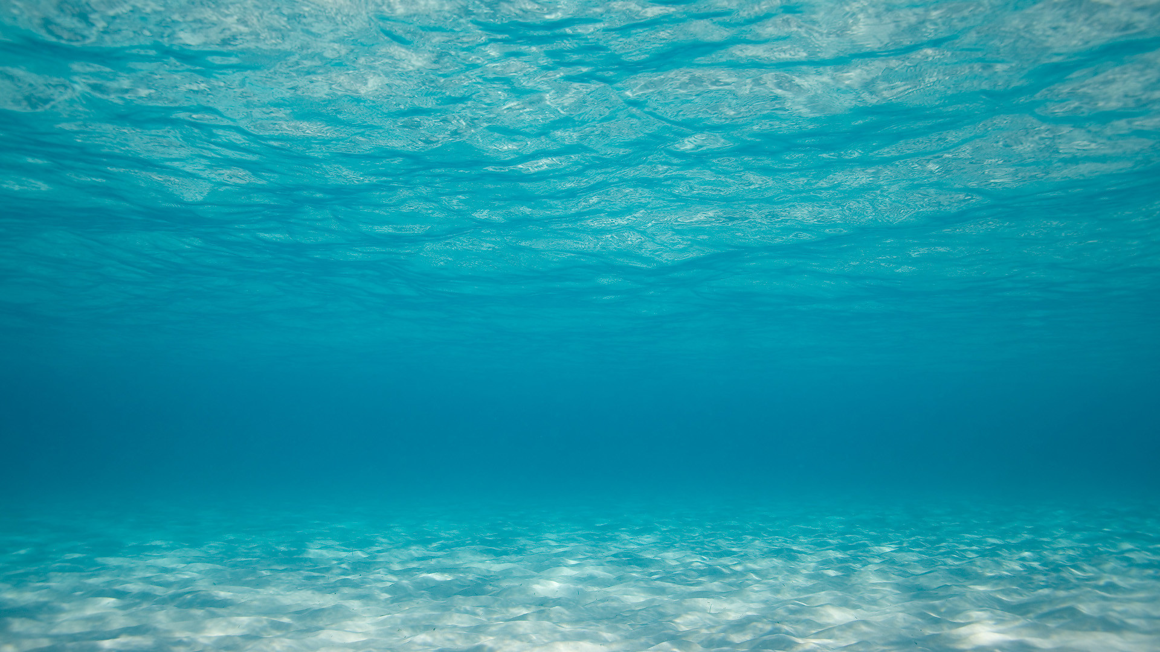
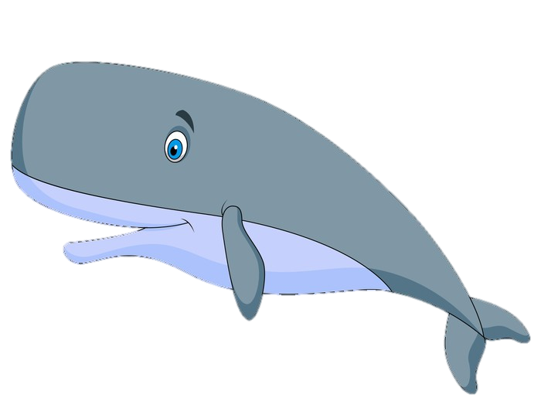
Bắt đầu!
Câu 2. Cơ quan di chuyển của cá là gì?
A. Vẩy, mang
B. Vây, đuôi
C. Đầu, mình
D. Đuôi, mũi
HẾT GIỜ

Slide 5
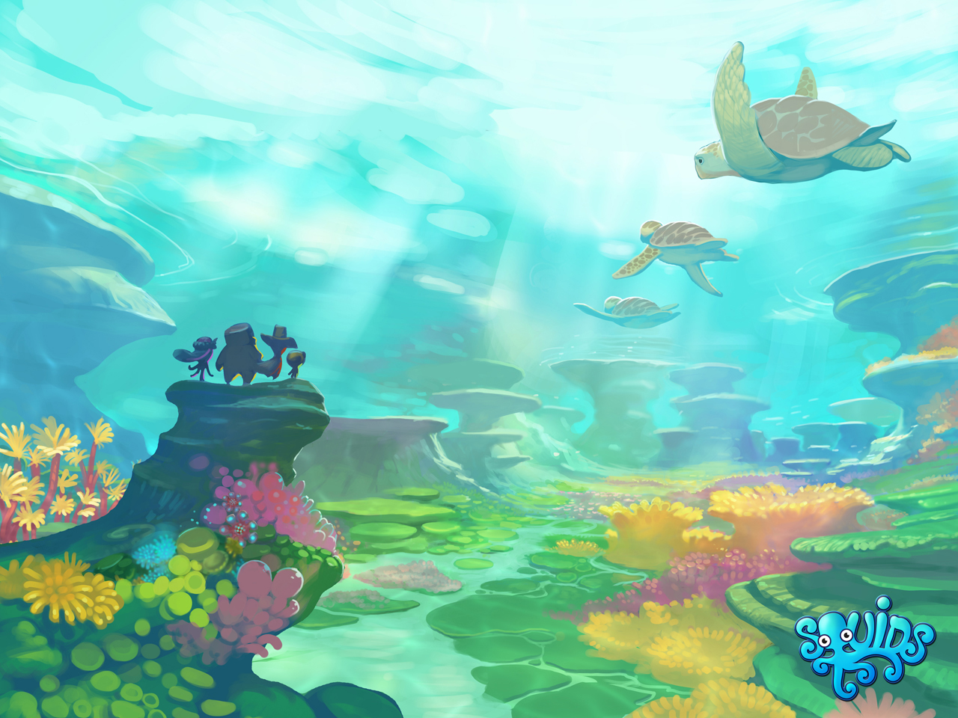
Bắt đầu!
Câu 3. Loài cá nào sống ở nước mặn?
A. Cá quả
B. Cá đuối
C. Cá vàng
D. Cá rô phi
HẾT GIỜ

Slide 6
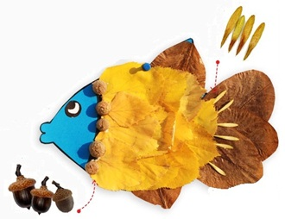
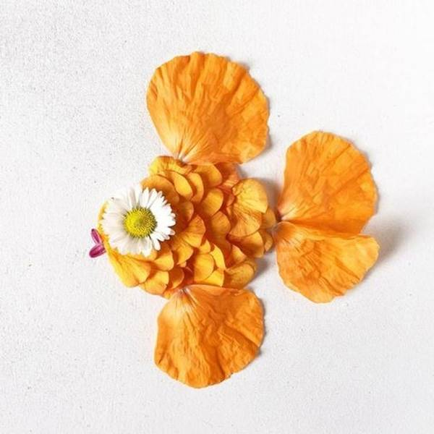
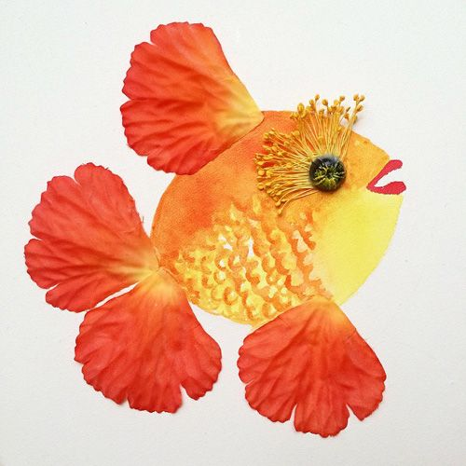
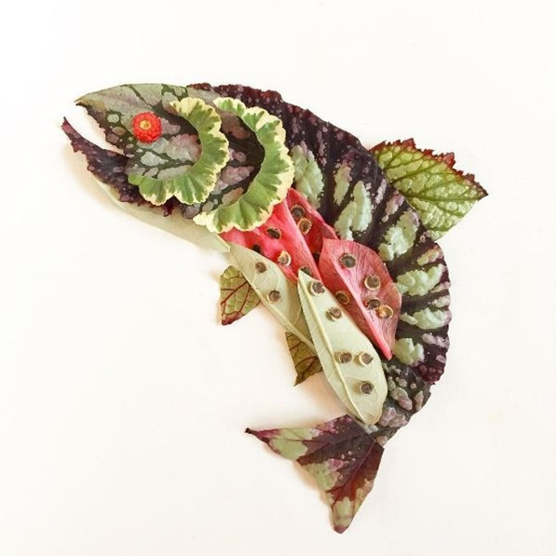
CHỦ ĐỀ: MĨ THUẬT VÀ THIÊN NHIÊN
Bài 6: TẠO HÌNH CÁ BẰNG LÁ CÂY

Slide 7
YÊU CẦU CẦN ĐẠT
- Nhận biết, giải thích và liên tưởng được đặc điểm hình dạng, cấu tạo của lá cây với hình dạng, cấu tạo của con vật.
- Biết được cách in và tạo hình những con cá khác nhau từ lá cây, sắp xếp thành một bức tranh.
- Nêu được cảm nhận về sản phẩm.

Slide 8
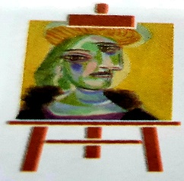
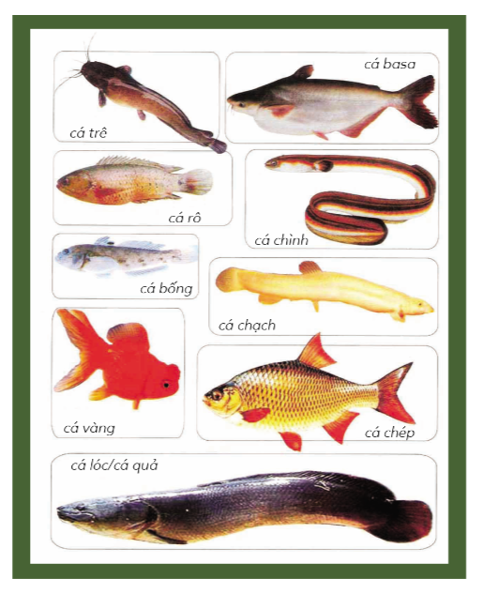
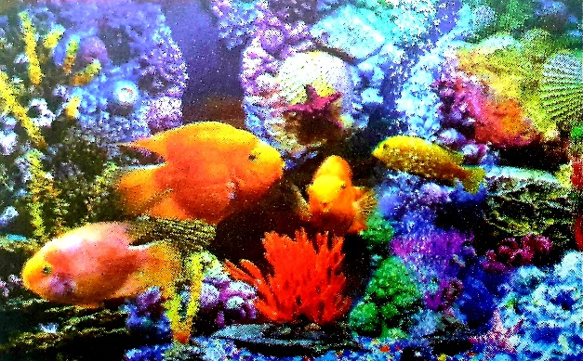
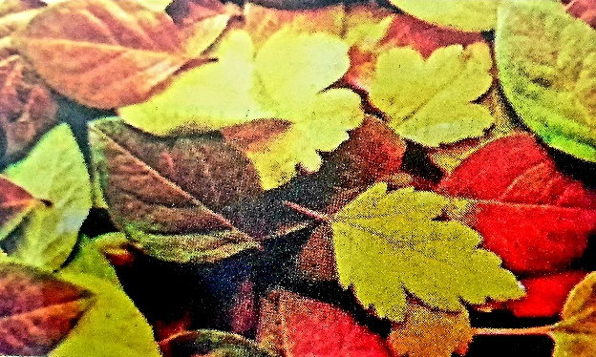
Em hãy quan sát hình ảnh và cho biết:
- Em biết những loại lá cây nào có hình dạng giống loài cá?
- Em đã bao giờ sử dụng lá cây để sáng tạo và trang trí chưa?
- Hãy chia sẻ ý tưởng mới của em về bài học.

Slide 9
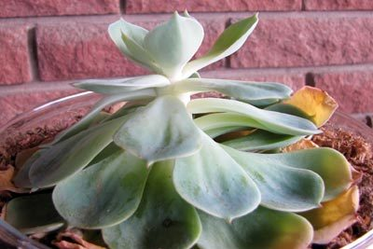
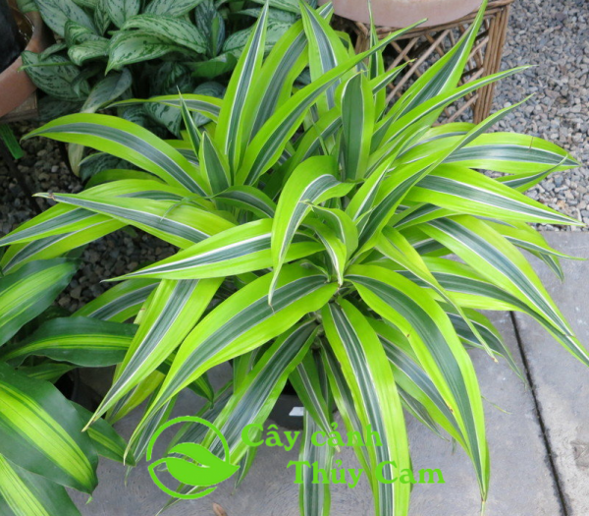
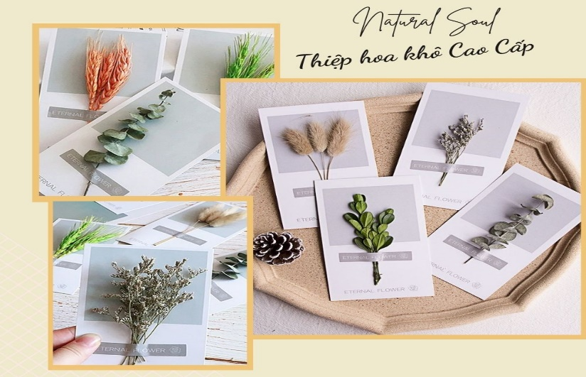
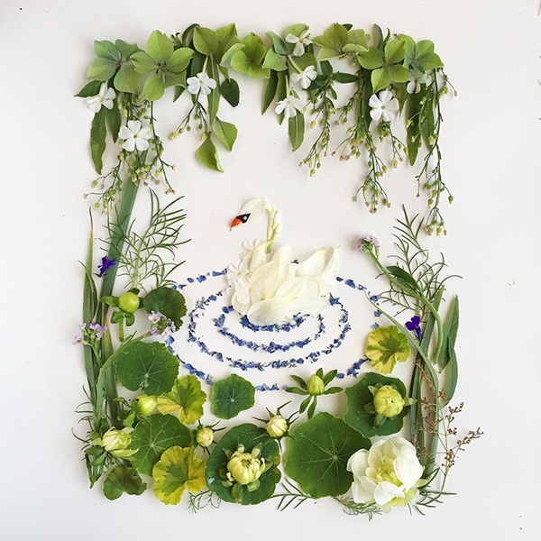
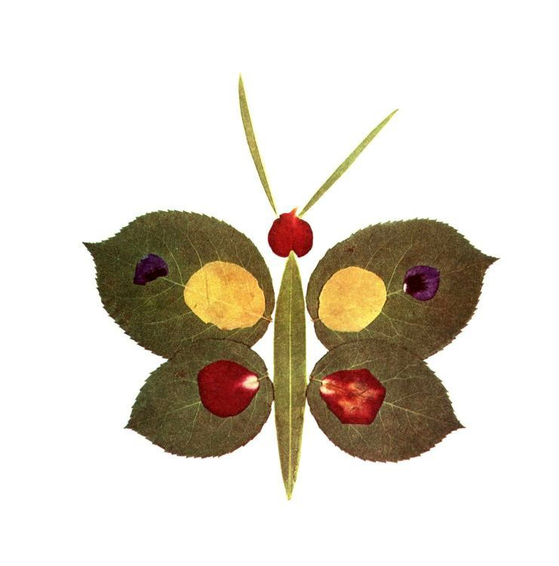
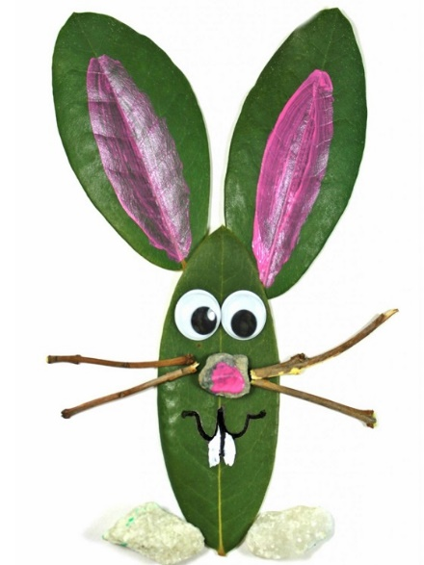
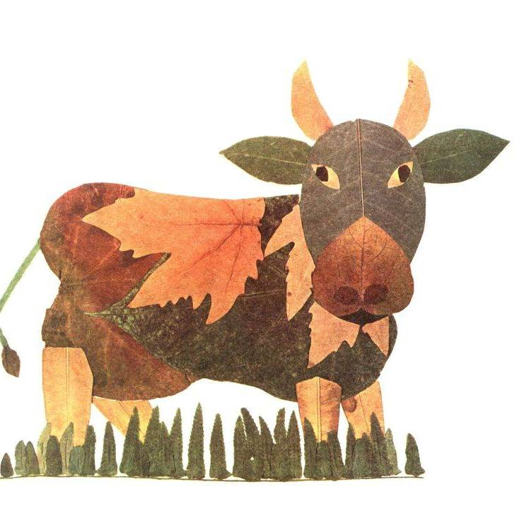
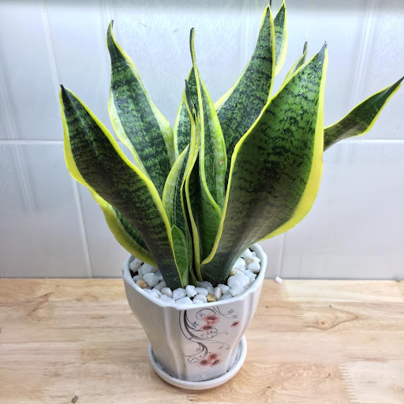
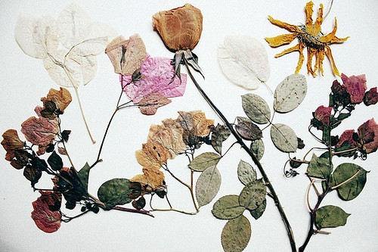
Quan sát các hình ảnh em thấy:
- Những loại lá cây có hình dạng giống loài cá là: Lá lan, lá lưỡi hổ, lá sen đá,…
- Lá cây sử dụng để sáng tạo và trang trí: Làm thiệp, dán tranh, ép khô…
- Ý tưởng: Sử dụng lá cây để tạo hình
Lá Sen đá
Thiết Mộc Lan
Lá Lưỡi Hổ

Slide 10
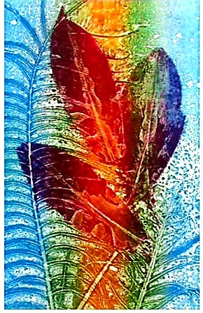
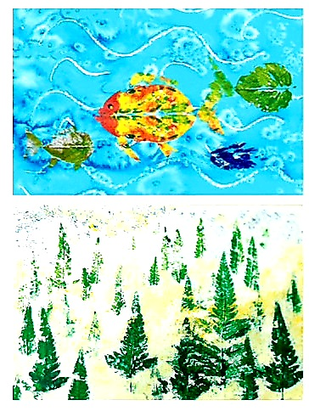
Một số bức tranh tạo hình bằng lá cây
. Ý tưởng của những bức tranh dưới đây là gì?
. Bức tranh được tạo ra bằng cách nào?
1
2
3
Tranh in lá cây
Tranh in lá cây
Tranh in độc bản bằng lá cây
của họa sĩ Phạm Khắc Quang
Đáp án:
- Ý tưởng của những bức tranh: Dùng lá cây in tranh.
- Cách thức thực hiện: Dùng các lá cây yêu thích, những màu phù hợp và in lên giấy

Slide 11
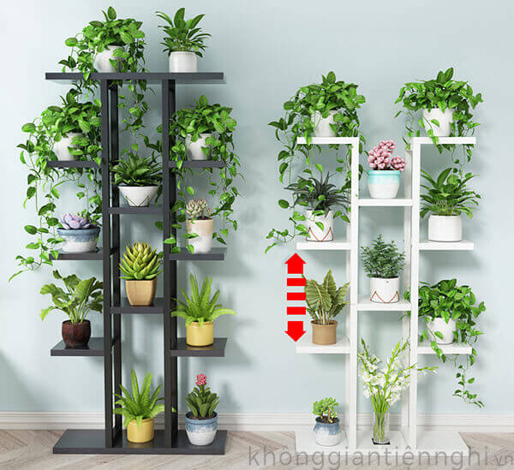
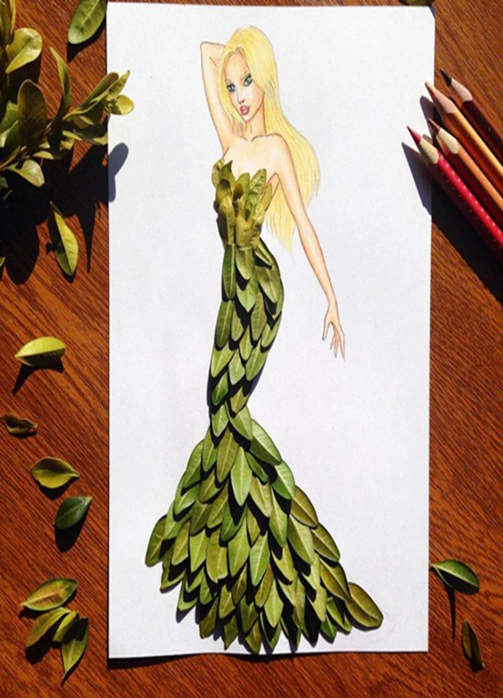
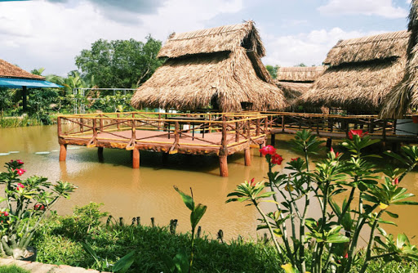
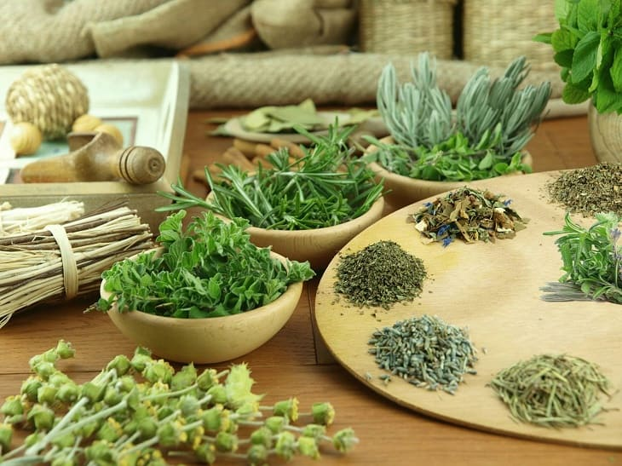
Em có biết ?
. Lá có hình dạng rất phong phú và cấu tạo đa dạng.
. Lá cây có nhiều công dụng như làm áo váy, lợp nhà, làm thuốc, làm sản phẩm trang trí

Slide 13
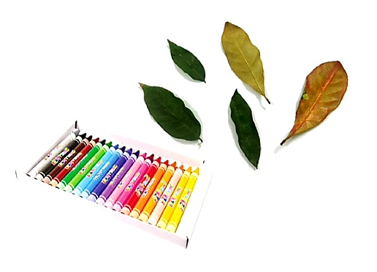
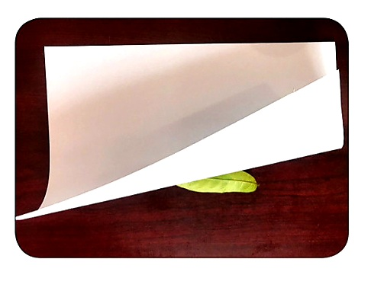
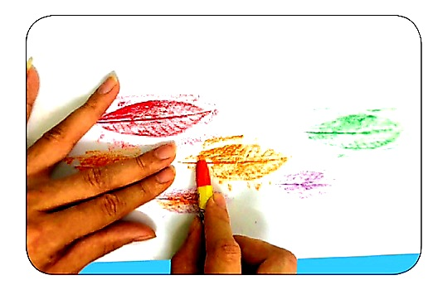
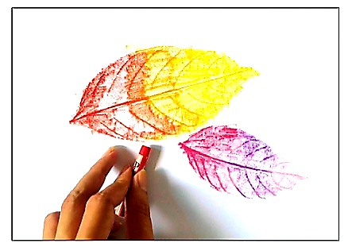
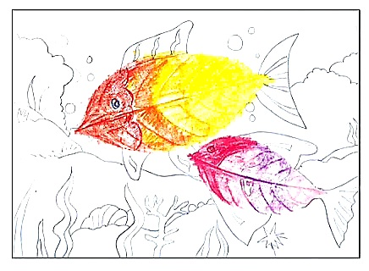
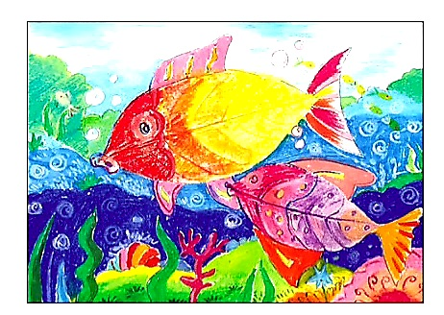
Thực hành
Cách 1: Đặt lá phía dưới giấy và chà bắng sáp màu
Chọn màu và lá cây phù hợp
Dùng màu chà xát để hình hiện lên
1
2
Đặt lá dưới giấy
3
Đặt lá phía dưới giấy và chà bằng màu sáp
Vẽ hoặc in thêm các hình khác
Kết hợp in và vẽ hoàn thiện bức tranh

Slide 14
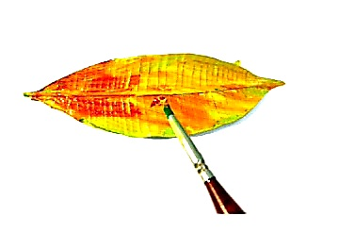
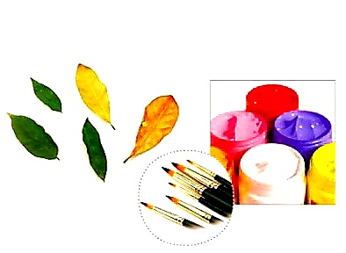
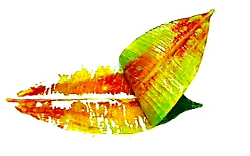
Thực hành
Cách 2: In lá
2
Vẽ màu lên mặt sau của lá cây
1
Chọn lá cây phù hợp, chuẩn bị màu và bút lông
3
In hình lên giấy vẽ

Slide 15
In và vẽ thêm chi tiết để hoàn thiện bức tranh
In những lá cây khác nhau để có hình đàn cá
Vẽ nền và thực hiện kĩ thuật in

Slide 16
LUYỆN TẬP
- Em hãy tưởng tượng về một đàn cá, sau đó kết hợp in và vẽ cá bằng lá cây để có một bức tranh hoàn chỉnh.
Bức tranh in bằng màu gouache
Bức tranh in bằng màu sáp

Slide 17
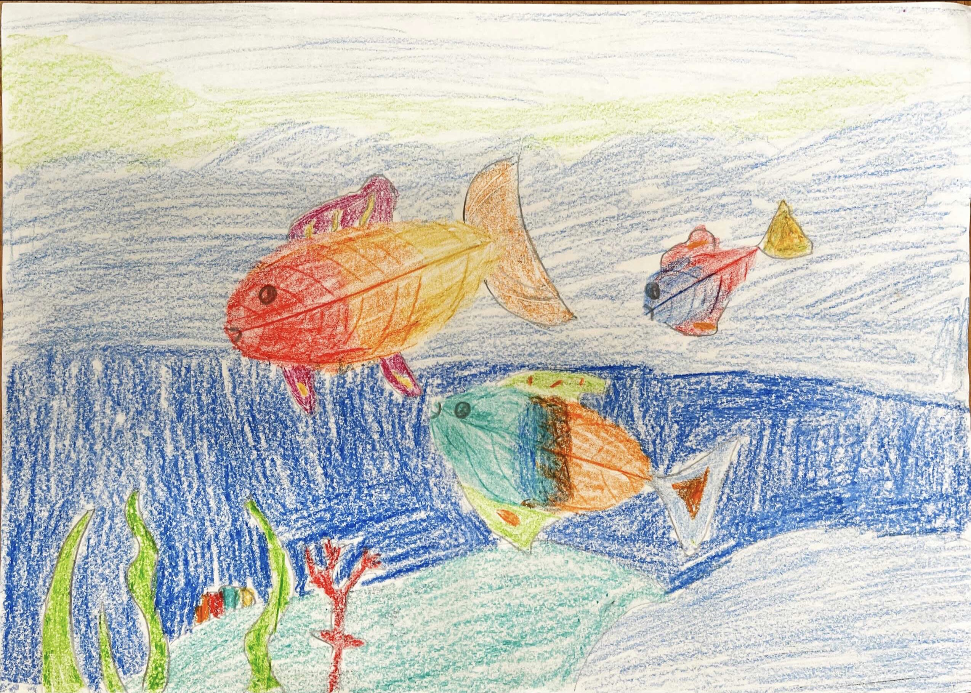
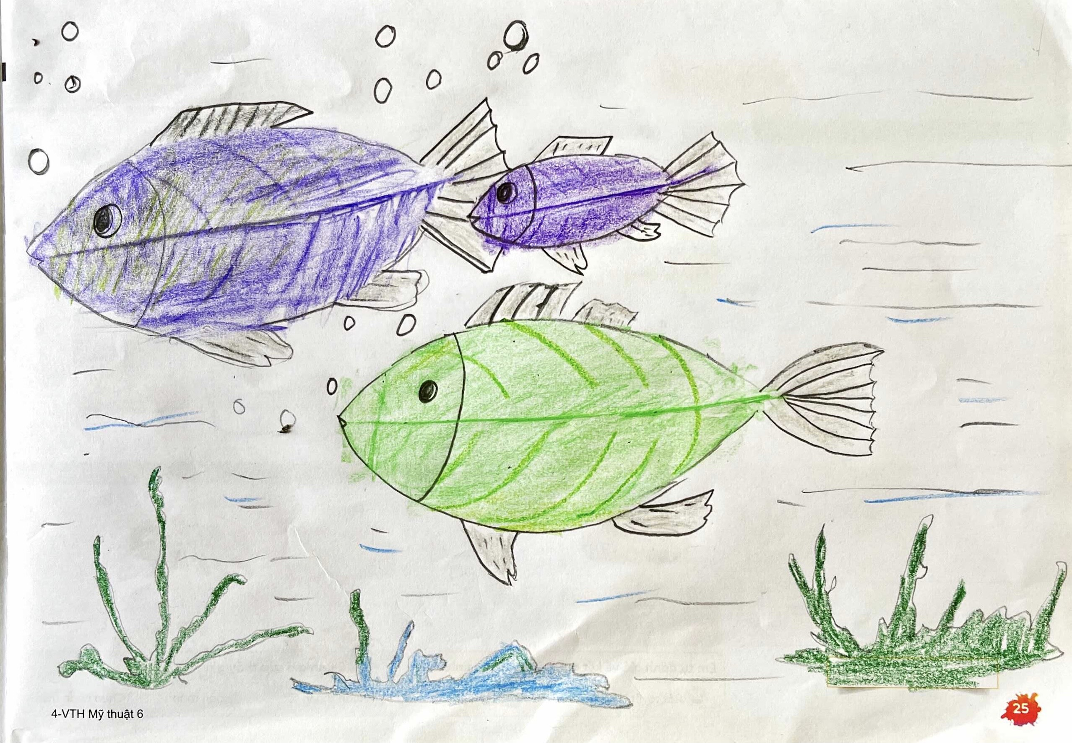
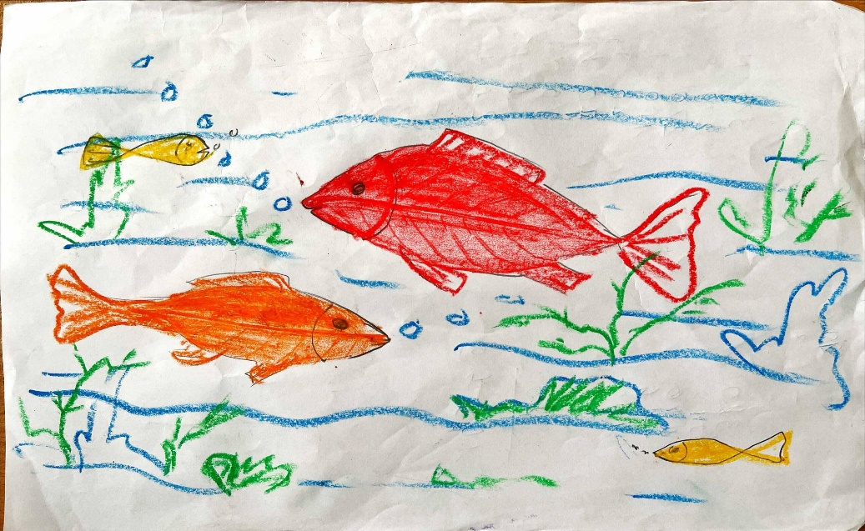
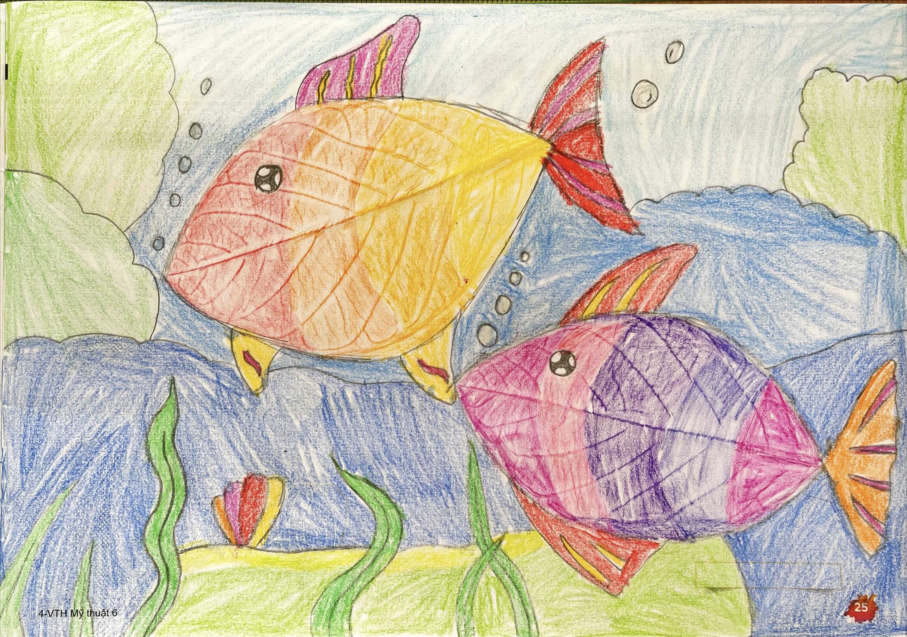
Một số bức tranh về đàn cá bằng lá cây

Slide 18
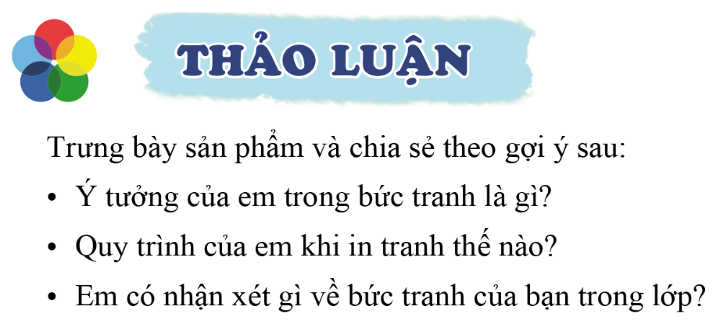

Slide 19
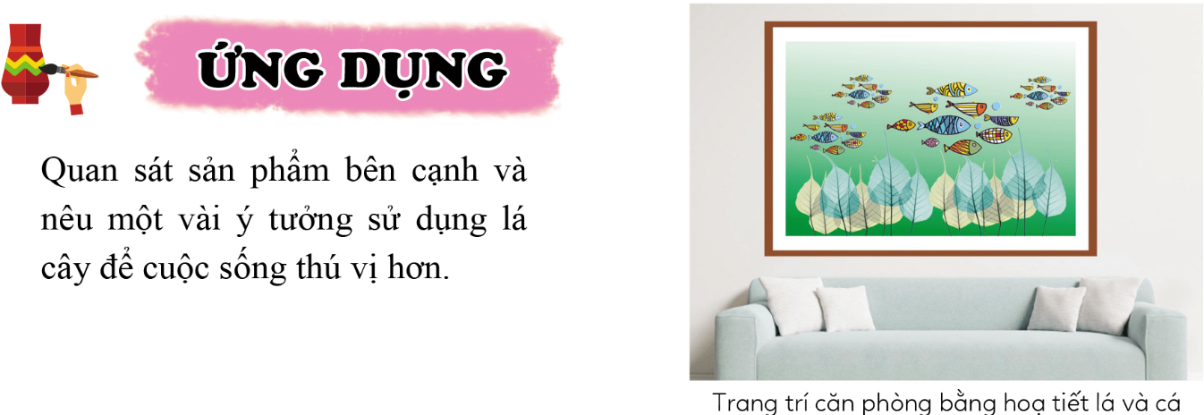

Slide 20
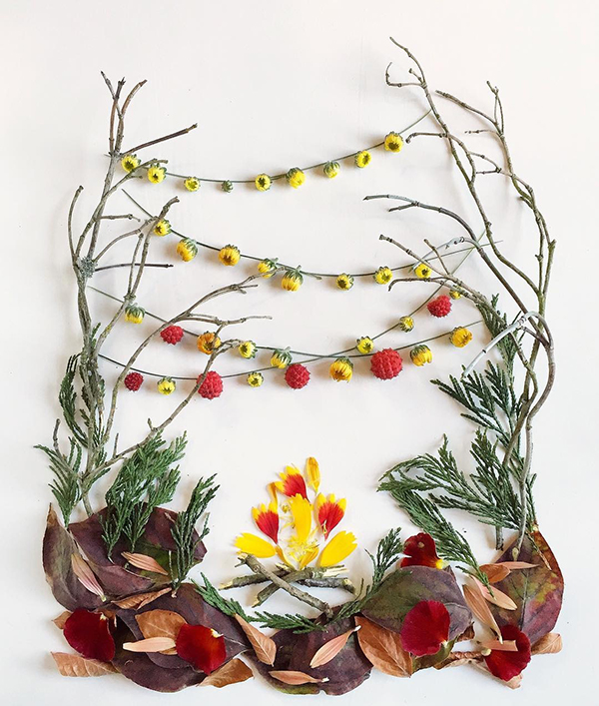
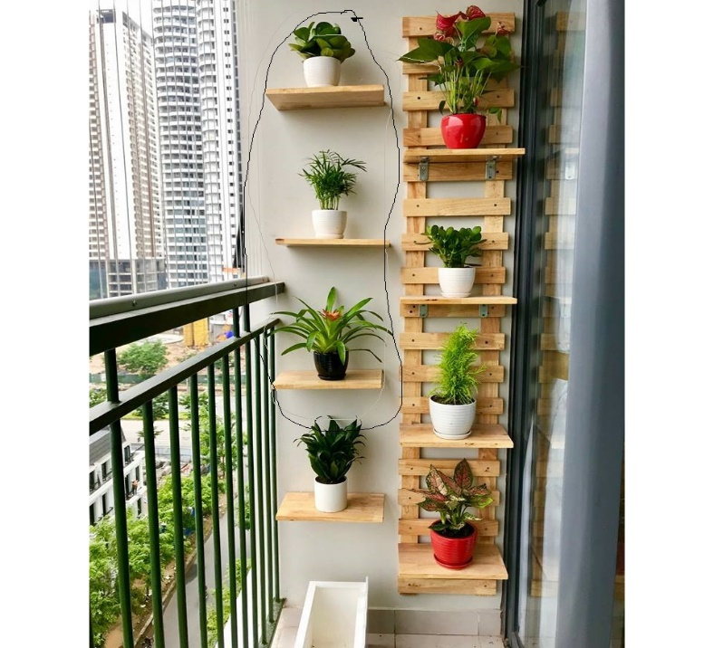
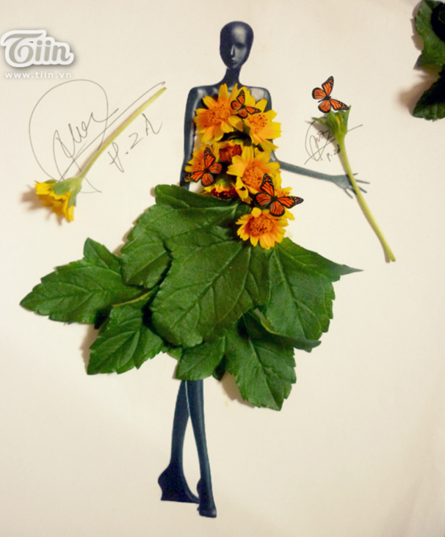

Slide 21
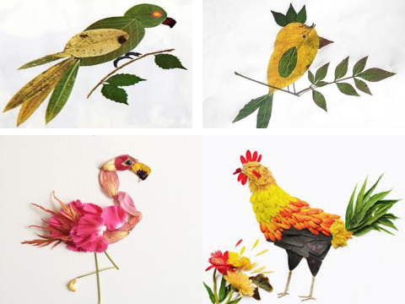
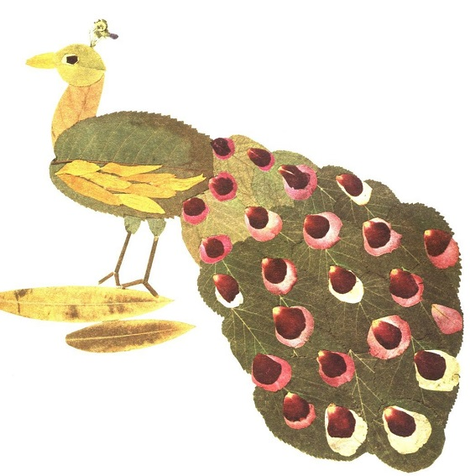
TẠO HÌNH CÁC CON VẬT TỪ LÁ CÂY

Slide 22
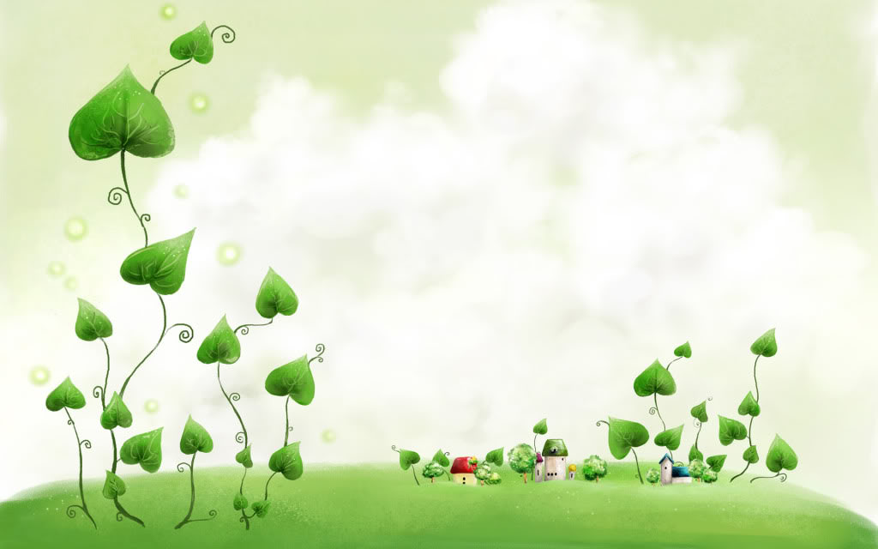
Xin chân thành cảm ơn các thày cô và các em học sinh !

